Slide 1








LICEO SCIENTIFICO STATALE “GUGLIELMO MARCONI”
Apertura del progetto
Dott.ssa La Salandra -.13-giugno-2014

Slide 2

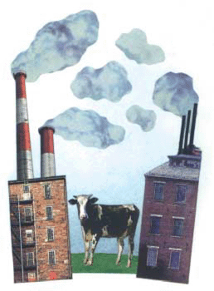

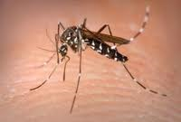
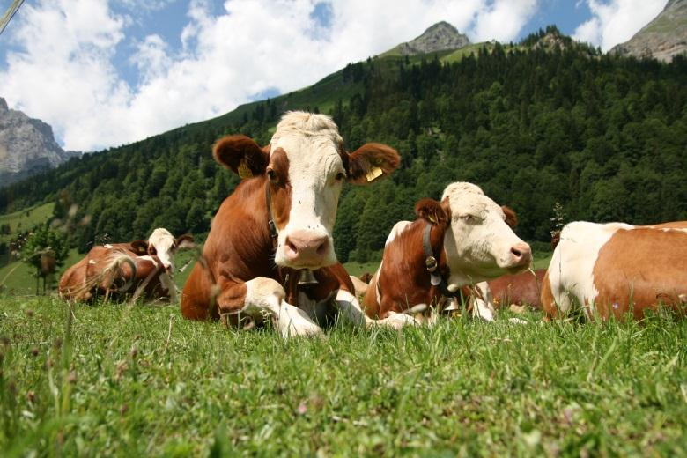

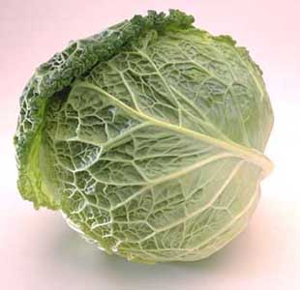
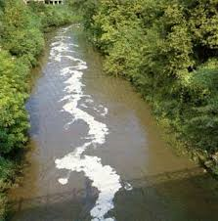


Slide 3
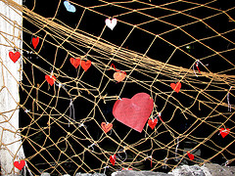
RETE DEGLI II.ZZ.SS.

Slide 4
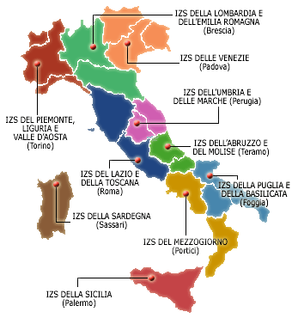
ISTITUTI ZOOPROFILATTICI ITALIANI
10 SEDI CENTRALI
90 SEDI PERIFERICHE

Slide 5

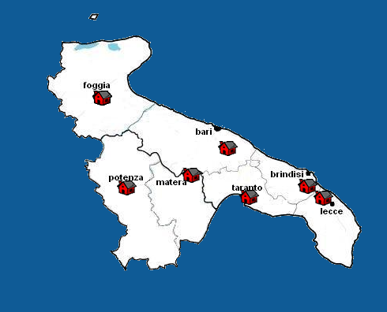

Slide 6
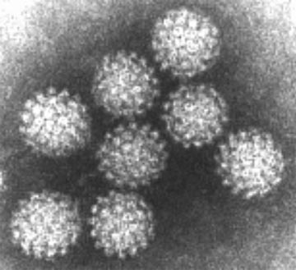
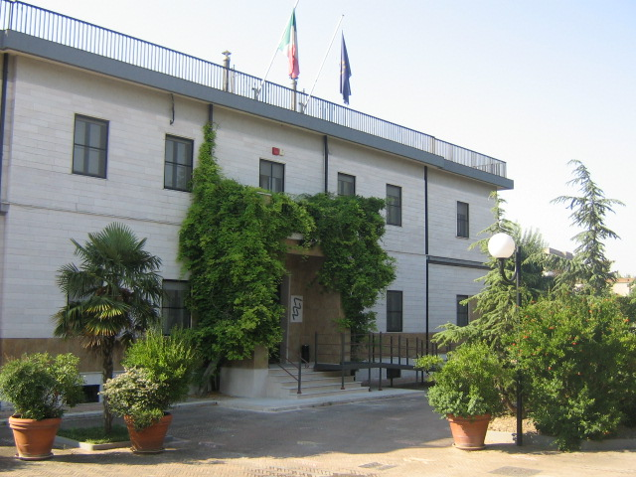
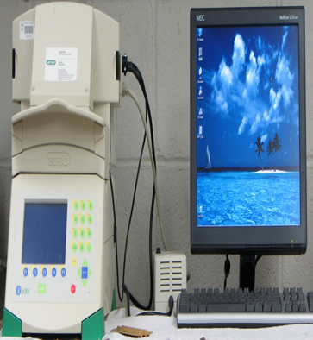
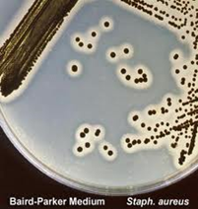
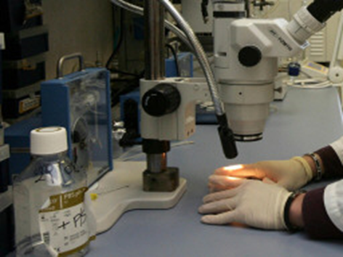
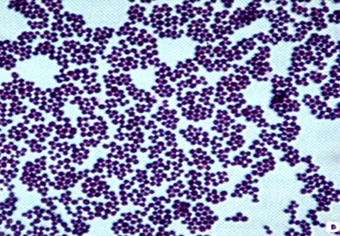

Slide 7
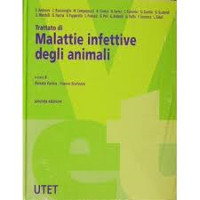
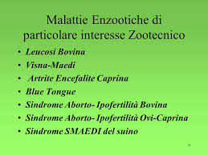
ISTITUTI ZOOPROFILATTICI ITALIANI
Gli II.ZZ.SS sono nati nel periodo che va dagli inizi del novecento a metà degli anni quaranta al fine di istituire altre strutture laboratoristiche, oltre a quelle universitarie, per la diagnosi delle malattie infettive di interesse zootecnico.

Slide 8

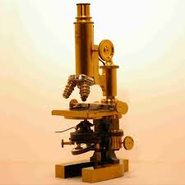
CHI SIAMO?
Enti sanitari di diritto pubblico con autonomia gestionale ed amministrativa inseriti nel contesto del SSN (Legge 503/70 «Ordinamento II.ZZ.SS.»)
Sottoposti a vigilanza del Ministero della Salute e delle Regioni, da cui ricevono finanziamenti per l’attività diagnostica e di ricerca applicata al territorio.

Slide 9

PER CHI OPERIAMO?
Ministero della Salute
Regioni
Aziende Sanitarie locali
Allevatori
Produttori di alimenti di origine animale e di alimenti zootecnici
Altri (Ministero delle Risorse Agricole e Forestali, UE,OIE, EFSA)

Slide 10
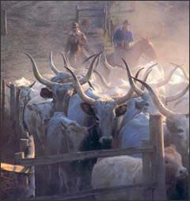

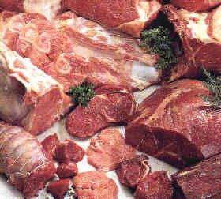
COMPITI DEGLI II.ZZ.SS
Tutelare la sanità e il benessere animale.
Controllare l’igiene degli allevamenti per garantire la qualità delle produzioni primarie.
Tutelare la sicurezza degli alimenti di origine animale, vegetale e degli alimenti zootecnici per garantire la salute del consumatore.

Slide 11
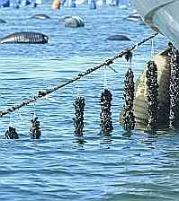
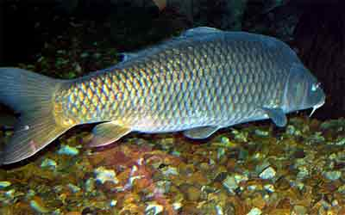
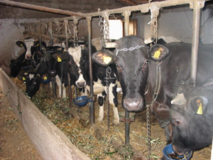
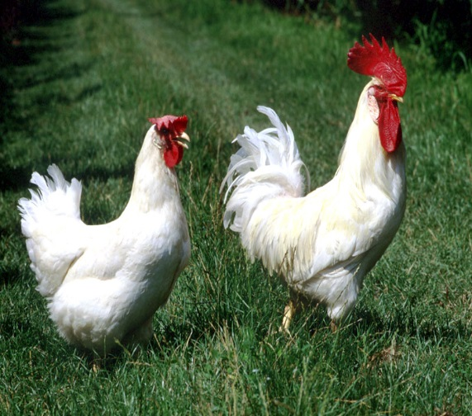
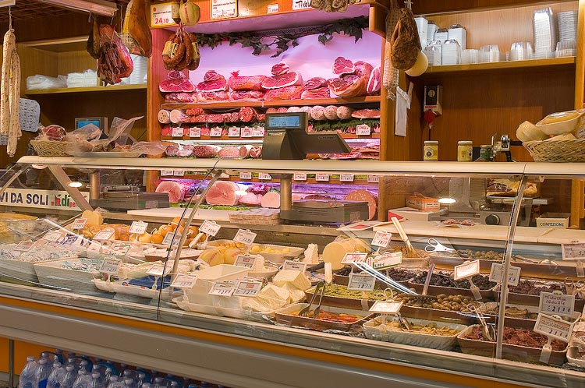
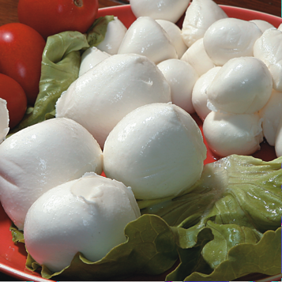
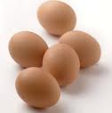
Controllo della catena di produzione alimentare dall’ “allevamento al bancone del supermercato”
Notes:
RUOLO IZSe veterinari- sinergia Non potrebber essere compresi i compiti izs prescindendo dalla conoscenza di quwella che è l’attivitò vet. E la vet italiana è nata come ispezione degli alimenti, controllo a salvagiuandia della
salute animale e umana come esempio unico del suo gener nel modo . 100 anni dopodi noici son arrivsi gli americani che guardano la vet e imitano, esemo

Slide 12
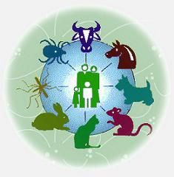
COMPITI DEGLI II.ZZ.SS
Ente di riferimento per il controllo delle zoonosi.
Cos’è una zoonosi?
Una zoonosi è una malattia trasmissibile da animale a uomo e viceversa (per contatto diretto o per consumo di alimenti)
Il 60-70% delle patologie umane hanno origine dal mondo animale

Slide 13
Peculiarità degli II.ZZ.SS. VS altri laboratori pubblici
Competenza su territori ampi ( più Regioni)
Coordinamento da parte del Ministero della Salute
Centri di Referenza: sono al servizio del Ministero della Salute e delle più importanti organizzazioni internazionali (FAO, OMS, OIE, EFSA) e sono localizzati presso le diversi sedi degli II.ZZ.SS. Sono laboratori di eccellenza per aree specialistiche ben definite nei settori della sanità animale, igiene e sicurezza degli alimenti, e igiene zootecnica
Ricerca e formazione: Regioni, Ministero della Salute e U.E.

Slide 14
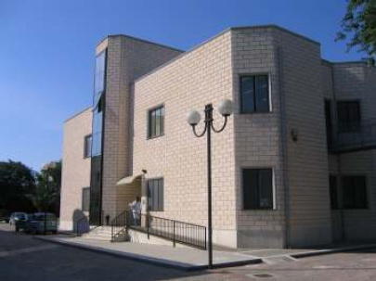
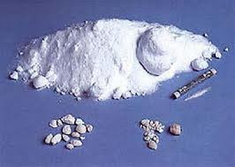
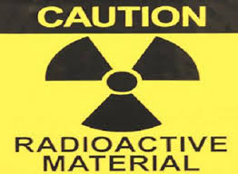
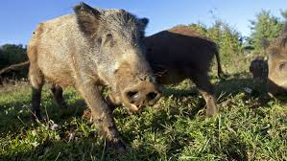
IZS PUGLIA E BASILICATA
CENTRO DI REFERENZA PER L’ANTRACE (2002)
CENTRO DI REFERENZA SULLA RADIOATTIVITA’ NEL SETTORE ZOOTECNICO-VETERINARIO (2004)

Slide 15
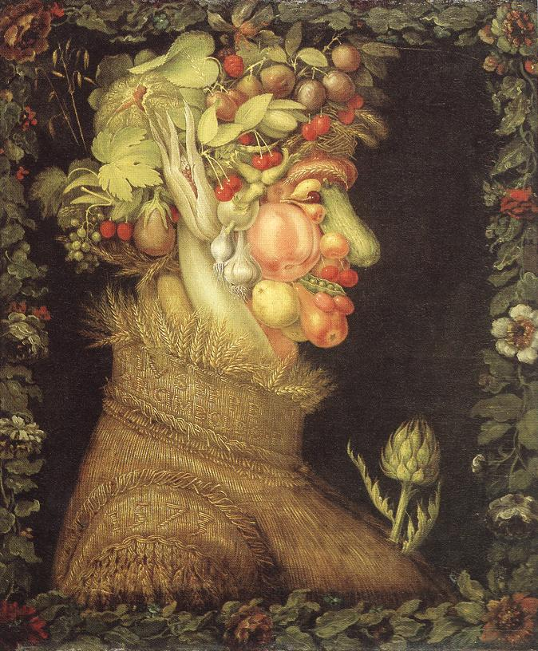
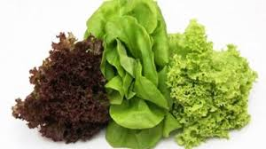
…dal 2008
Controllo ufficiale
su alimenti di origine vegetale non trasformati

Slide 16
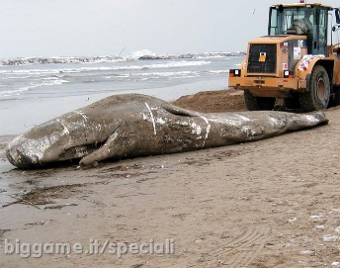
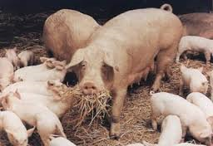
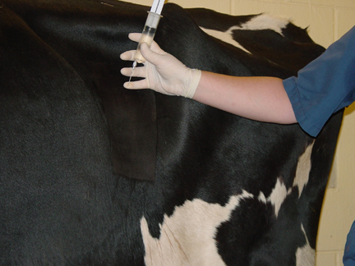

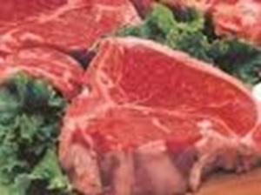
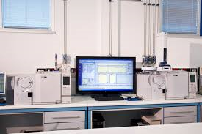
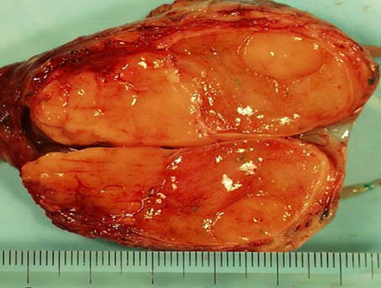
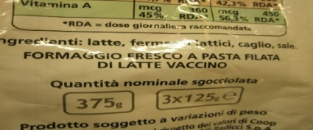
Pb, Hg, Cd
Attività diagnostica
DIOSSINE e bifenili-policlorurati (PCB)
Contaminanti Chimici
etichetta

Slide 17
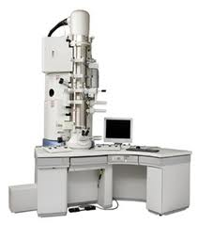
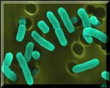

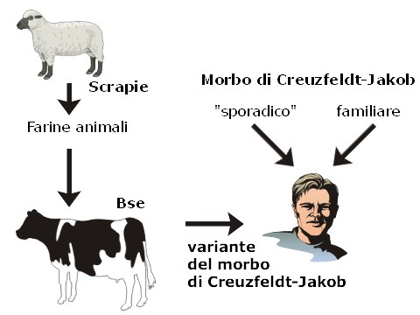
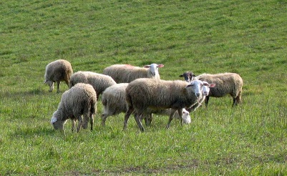
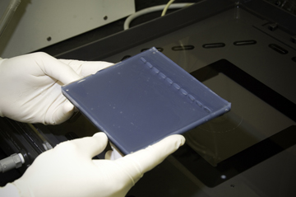
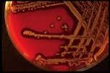
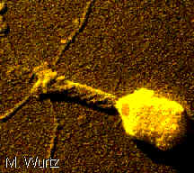
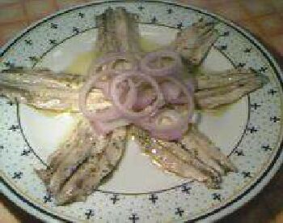
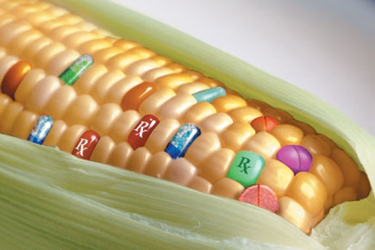

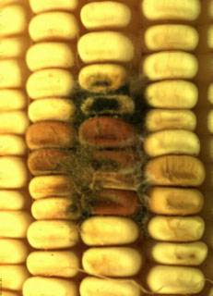


Attività diagnostica
Contaminanti biologici

Slide 18






